Slide 1
Áudio e Vídeo em HTML5
Fábio de Toledo Pereira
Gabriel de Faria Andery

Slide 2
Revisão

Slide 3
Revisão dos Exercícios
Qual o problema com o trecho abaixo?
<form id="cadastro1">
<fieldset id="formPessoal">
<legend>Dados Pessoais</legend>
<p><label>Nome:</label>
<input type="text" required autofocus></p>
<p><label>Email:</label>
<input type="email"></p>
</fieldset>
</form>
<a href="pagina2.html">
<input type="button" value="Proximo">
</a>
Existe um botão fora do <form>, e a próxima página é acessada através de um link, o que não permite validar o formulário. O correto seria uma action no <form> para próxima página e o botão de submit dentro do <form>.

Slide 4
Revisão dos Exercícios
Como o trecho abaixo poderia ser melhorado?
CEP: <input type="text" required>
CEP poderia ser um campo numérico ou com um pattern.

Slide 5
Revisão dos Exercícios
Como o trecho abaixo poderia ser melhorado?
Site Pessoal: <input type="text" id="site">
O site pessoal poderia ser do tipo url.

Slide 6
Revisão dos Exercícios
Como o trecho abaixo poderia ser melhorado?
<input type="range" min="0" max="10" value="5" step="1"
onMouseMove="atualizarValor(this.value)" />
<span id="exibeValor">5</span>
Ao invés do <span> com um Javascript para exibir o valor do range, poderia ter sido utilizado um <output>.

Slide 7
Revisão dos Exercícios
Qual o problema com o trecho abaixo?
<input type="email" required>
<script>
var fldEmail = document.getElementById('email');
fldEmail.oninvalid = function(event) {
alert("Email inválido");
event.preventDefault();
};
</script>
Faltou o id no campo de email para poder sobrescrever a validação do navegador.

Slide 8
Revisão dos Exercícios
Qual o problema com o trecho abaixo?
<input type="text" id="estado" max="2" placeholder="ZZ">
O atributo max é utilizado somente para campos numéricos. Para o estado, poderia ser utilizado o maxlength e um pattern.

Slide 9
Áudio e Vídeo em HTML5

Slide 10
Aplicações Ricas
Como era a Web no começo?
Páginas com links e algumas imagens
Como eram as páginas criadas nos anos 90?
GIFs e MIDIs
Depois players online com MP3
Os primeiros conteúdos dinâmicos utilizavam o que?
Flash! Por que fez tanto sucesso?

Slide 11
Aplicações Ricas
O Flash é ruim?
Qual o problema com ele?
O Flash permite criar sites ricos
Áudio, vídeo, animação
Compatibilidade entre navegadores
Sempre possibilitou expandir as possiblidades da Web

Slide 12
Aplicações Ricas
Qual a diferença entre formatos proprietários e formatos abertos?
Proprietários: controlados por uma empresa privada que se beneficia de suas aplicações, protegidas por patentes que dão controle exclusivo da tecnologia utilizada
Abertos: fixados por autoridades públicas ou instituições internacionais cujo objetivo é estabelecer normas para interoperabilidade de software
HTML5 vai substituir o Flash e outros formatos proprietários?
Formatos abertos tendem a vencer
Independentes de plataforma e dispositivo

Slide 13
Aplicações Ricas
Áudio e vídeo são parte fundamental da Web moderna
Para muitos sites, áudio e vídeo são mais importantes que texto e imagens
Exemplos?

Slide 14
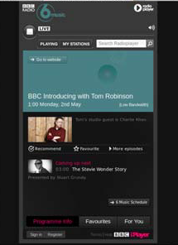
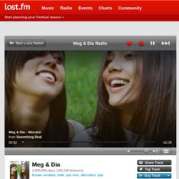
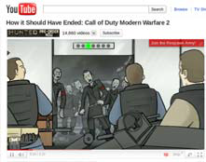
Aplicações Ricas

Slide 15
Aplicações Ricas
Como colocar vídeo utilizando HTML4?
Tags <object> e <embed>
Passagem de parâmetros através da tag <param>
Necessidade de instalação de plugin no cliente
Qual seria o ideal?

Slide 16
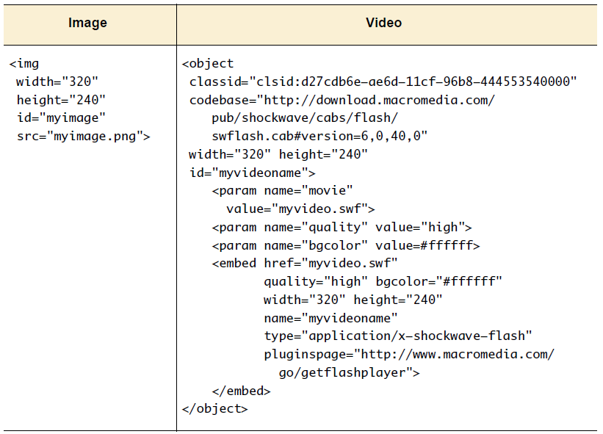
Aplicações Ricas

Slide 17
Aplicações Ricas
Em HTML5, adicionar áudio e vídeo tornou-se tão simples quanto adicionar uma imagem
Tags <audio> e <video>

Slide 18
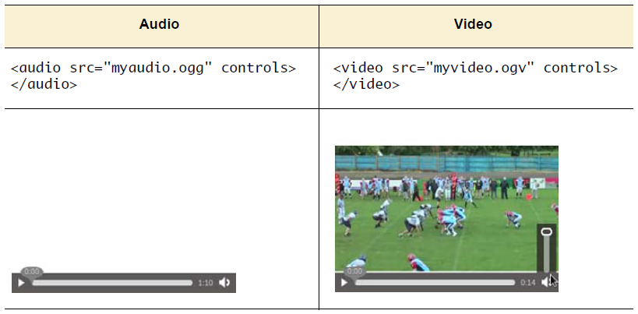
Aplicações Ricas

Slide 19
Áudio em HTML5

Slide 20
Áudio
Muitas páginas podem se beneficiar de áudio
Exemplos?
Em HTML5, foi criada a tag <audio>
Através do atributo src, adiciona-se o arquivo a ser utilizado
<audio src="horse.ogg">
Como vai ser o resultado visual desse exemplo?

Slide 21

Áudio
Para ser visível, devemos utilizar o atributo controls
Resultado visual no Chrome:

Slide 22
Áudio
E se quisermos indicar ao navegador para carregar (não executar) o áudio junto com a página?
Atributo preload:
none: não carregar o áudio com a página
metadata: só as informações do áudio serão carregadas com a página
auto: carregar o áudio junto com a página
Por que esse atributo é importante?
Evitar uso desnecessário de banda

Slide 23
Áudio
E se quisermos que o áudio também comece a tocar assim que a página for carregada?
Atributo autoplay
E para repetir infinitamente?
Atributo loop
Por que alguém ia querer isso?

Slide 24
Áudio
E em navegadores que não suportam a tag <audio>?
Quais alternativas podemos oferecer?
Dentro da tag <audio>, é possível colocar outros elementos ou textos
Podemos colocar apenas uma mensagem
Podemos oferecer um link de download do áudio
Podemos adicionar um <object> ou <embed> com o áudio

Slide 25
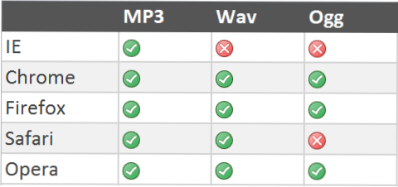
Áudio
Cada navegador suporta diferentes formatos de áudio:

Slide 26
Áudio
Quando um navegador não suporta um formato, é possível fornecer o mesmo áudio em outro formato
Utilizar a tag <source> dentro do áudio ao invés do atriuto src
<audio controls>
<source src="horse.ogg" type="audio/ogg">
<source src="horse.mp3" type="audio/mpeg">
</audio>

Slide 27
Áudio com CSS
A tag <audio> permite adicionar CSS
Exemplo:
Como vai ser o resultado visual?
Por que isso seria útil?
audio {
width: 200px;
height: 200px;
outline: 1px solid #ccc;
background-color: #000;
}

Slide 28
Áudio com CSS
Adicionando uma imagem de fundo:
audio {
width: 200px;
height: 200px;
outline: 1px solid #ccc;
background: url('vinyl.jpg')
no-repeat top center;
background-size: contain;
}

Slide 29
Vídeo em HTML5

Slide 30
Vídeo
Da mesma forma que áudio, muitas páginas se beneficiam de vídeos
Em HTML5, existe a tag <video>
Através do atributo src, adiciona-se o arquivo a ser utilizado
<video src="movie.mp4">
Como vai ser o resultado visual?

Slide 31
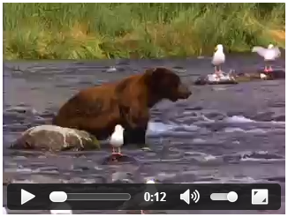
Vídeo
Como no caso da tag <audio>, o <video> pode ter controles através do atributo controls
Resultado visual no Chrome:

Slide 32
Vídeo
Também podemos utilizar os atributos:
preload
autoplay
loop

Slide 33
Vídeo
Alguns sites colocam uma imagem estática quando o vídeo ainda não foi iniciado
O atributo poster permite especificar uma imagem

Slide 34
Vídeo
É possível também especificar o tamanho do vídeo
Não muda o aspecto (não deforma)
Através dos atributos width e height
Mesmo resultado que utilizando CSS
video {
width: 200px;
height: 200px;
}

Slide 35
Vídeo
Alguns sites também iniciam o vídeo no mudo
Isso pode ser feito através do atributo muted
<video src="movie.ogg" autoplay controls muted>

Slide 36
Vídeo
Como no caso do áudio, é possível adicionar texto ou outros elementos dentro da tag de <video>
Cada navegador suporta diferentes formatos de vídeo
Também é possível utilizar a tag <source> para especificar a origem do vídeo
Cada uma em um formato

Slide 37
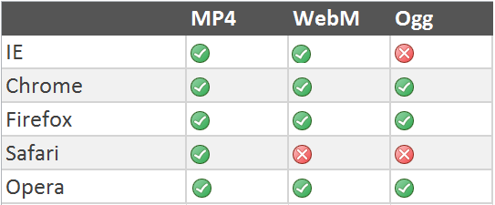
Vídeo
Formatos suportados por navegador:

Slide 38
Vídeo
Conversor open source de vídeo:
http://www.mirovideoconverter.com/

Slide 39
Vídeo
Também é possível especificar um tamanho mínimo pra tela, e definir um <source> diferente:
<video controls>
<source src="hi-res.ogv"
media="(min-device-width: 800px)">
<source src="lo-res.ogv">
</video>

Slide 40
Legendas
E se quisermos adicionar legenda?
Podemos incluir o elemento <track> dentro do <video>
O <track> pode conter legenda, descrição, divisão de capítulos, etc.
Possui os atributos:
default: indica que é o <track> padrão a ser utilizado
kind: indica qual o tipo (pode ser subtitles, captions, descriptions, chapters ou metadata)
label: título do <track> (deve ser único para o tipo)
src: o endereço do arquivo a ser utilizado
srclang: o idioma do <track>

Slide 41
Legendas
Exemplo:
<video width="320" height="240" controls>
<source src="forrest_gump.mp4" type="video/mp4">
<source src="forrest_gump.ogg" type="video/ogg">
<track src="subtitles_en.vtt" kind="subtitles"
srclang="en" label="English">
<track src="subtitles_no.vtt" kind="subtitles"
srclang="no" label="Norwegian">
</video>

Slide 42
Legendas
O formato do arquivo de track é chamado WebVTT
Sempre começa com “WEBVTT” para ser válido
Exemplo:
WEBVTT
1
00:00:01.000 --> 00:00:10.000
Legenda exibida do segundo 1 até o 10.
2
00:00:15.000 --> 00:00:20.000
Essa linha é exibida do 15 ao 20
e pode continuar na linha de baixo

Slide 43
Controlando com Javascript

Slide 44
Controles em Javascript
É possível controlar um áudio ou vídeo utilizando Javascript
Por que isso seria útil?
Quais são as funções básicas?
play()
pause()

Slide 45
Controles em Javascript
Podemos utilizar botões para controlar o áudio ou vídeo
Como vocês acham que ficaria o código?
<button onclick="document.getElementById('myvideo').play();">
Play
</button>
<button onclick="document.getElementById('myvideo').pause();">
Stop
</button>

Slide 46
Controles em Javascript
Podemos também posicionar o vídeo ou áudio em determinado tempo
Através da propriedade currentTime
Recebe um valor em segundos
function playFrom(secs) {
var v = document.getElementById('video');
v.currentTime = secs;
v.play();
}

Slide 47
Controles em Javascript
Sem os controles, perde-se não só os botões
Perde-se a barra com o tempo e posição do vídeo
E se eu quiser informar ao usuário o tempo de vídeo decorrido?
Existem vários eventos disparados pelos elementos <audio> e <video>
timeupdate: disparado a cada segundo decorrido de execução
loadeddata: quando um quadro da mídia foi carregado
progress: quando informações da mídia foram carregadas
canplay: quando a mídia foi carregada o suficiente
canplaythrough: quando a mídia foi totalmente carregada
Entre outros

Slide 48
Controles em Javascript
Também existem diversas propriedades que podem ser utilizadas, como:
volume
currentTime
duration
playbackRate
Entre outros
E os métodos:
load()
addTextTrack(label, kind, language)
canPlayType(type)

Slide 49
Referências
Página da especificação DOM das tags <audio> e <video> na w3schools:
http://www.w3schools.com/tags/ref_av_dom.asp

Slide 50
Exercício
Crie uma página contendo:
Um elemento de vídeo:
Crie controles de play e pausa através de inputs do tipo button, e utilize o <meter> para indicar o quanto do vídeo foi tocado
Um elemento de áudio:
Não pré-carregue nenhum dado do áudio
Adicione duas fontes diferentes (em MP3 e em OGG)
Adicione uma imagem (<img>) para dar play (não utilize button)
Ao clicar na imagem, carregue o áudio e troque a imagem de play por um gif de loading
Depois de carregar, dê play e troque a imagem por uma de pausa
Ao terminar de tocar o áudio, substitua novamente pela imagem de play

